Slide 1
Business Intelligence Chapter 13 Modeling Algorithm and Model Evaluation
M. Afdal, ST., M.Kom m.afdal@uin-suska.ac.id

Slide 2
01
02
03
Content
Modeling Algorithm
Model Evaluation
Tutorial
Learning Outcome
Mahasiswa dapat membuat model prediksi menggunakan algoritma klasifikasi dan melakukan evaluasi terhadap model yang dibuat.

Slide 3
01
Modeling Algorithm

Slide 4
Modeling Algorithm
Algoritma yang sering digunakan dalam sentiment analisis yang dengan pendekatan machine learning adalah algoritma klasifikasi.

Slide 5
Algoritma Klasifikasi:
Logistic regression
K-Nearest Neighbors
Naive Bayes
Support Vector Machines
Decision Tree

Slide 6
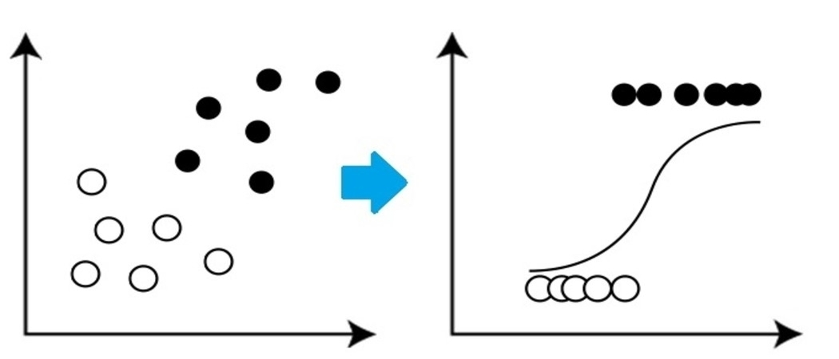
Algoritma Logistic regression:
Logistic Regression adalah algoritma klasifikasi yang sangat mendasar namun penting dalam machine learning yang menggunakan satu atau lebih variabel independen untuk menentukan suatu hasil. Logistic Regression mencoba menemukan hubungan yang paling sesuai antara variabel terikat dan sekumpulan variabel bebas.

Slide 7
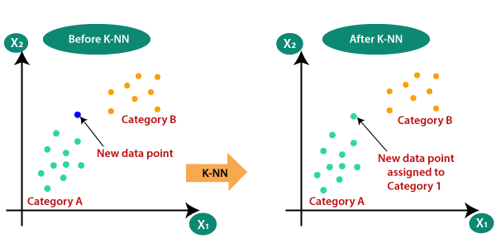
Algoritma K-Nearest Neighbors:
KNN mengklasifikasikan titik data baru tergantung pada kelas dari sebagian besar titik data di antara K Neighbour, dimana K adalah jumlah Neighbour yang akan dipertimbangkan. KNN menangkap gagasan kesamaan dengan beberapa rumus jarak matematika dasar

Slide 8
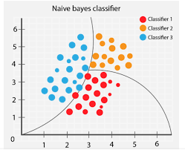
Algoritma Naive Bayes:
Naive Bayes memberikan asumsi independensi antar predictor yang mengasumsikan bahwa keberadaan suatu fitur tertentu dalam suatu kelas tidak berhubungan dengan keberadaan variabel lainnya.

Slide 9
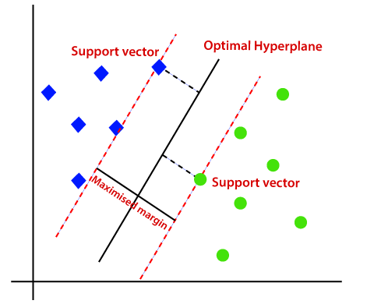
Algoritma Support Vector Machines:
SVM bekerja untuk mencari hyperplane atau fungsi pemisah (decision boundary) terbaik untuk memisahkan dua buah kelas atau lebih pada ruang input. Hiperplane dapat berupa line atau garis pada dua dimensi dan dapat berupa flat plane pada multiple plane.

Slide 10
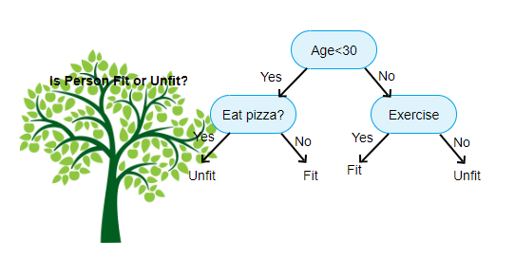
Algoritma Decision Tree:
Decision Tree digunakan untuk masalah klasifikasi dan regresi dengan cara meniru pemikiran tingkat manusia sehingga sangat mudah untuk memahami data dan membuat intuisi dan interpretasi yang baik. Decision Tree benar-benar membuat pengguna melihat logika untuk menafsirkan data.

Slide 11
02
Model Evaluation

Slide 12
Model Evaluation
Mengevaluasi model analisis sentimen dapat dilakukan dalam berbagai bentuk, bergantung pada jenis dan tingkat analisis, data dan domain, serta tujuan dan harapan pengguna. Confusion Matrix menjadi acuan Dalam mengevaluasi performance algoritma dari Machine Learning.

Slide 13
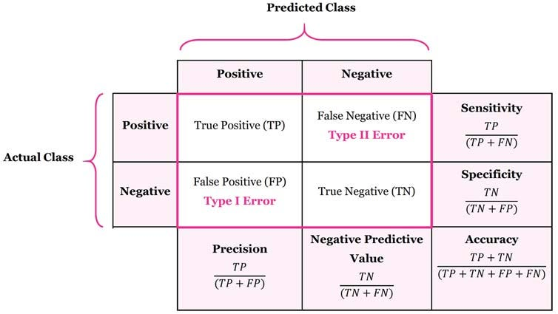
F1-Score
2 * (Sensitivity*Precission) / (Sensitivity + Precission)

Slide 14
03
Tutorial

Slide 15
TUTORIAL
Code tersedia pada Lecturer Note dan Video Pembelajaran

Slide 16
References
https://www.analyticsvidhya.com/blog/2021/05/5-classification-algorithms-you-should-know-introductory-guide/#:~:text=Classification%20algorithms%20are%20used%20to,%2C%20multiclass%20classification%2C%20multilabel%20classification.
https://www.kdnuggets.com/2018/03/5-things-sentiment-analysis-classification.html
https://rey1024.medium.com/mengenal-accuracy-precission-recall-dan-specificity-serta-yang-diprioritaskan-b79ff4d77de8

